Slide 1
Смоленская область
г. Смоленск
«СМОЛЯТА»
Эко-отряд РДШ
МБОУ «СШ №27 им. Э.А. Хиля»
Проект «ЭКОЛИКБЕЗ»

Slide 2
Без знаний экологии, ни один человек не сможет просуществовать долго, а в глобальном смысле, без экологии не сможет просуществовать и всё человечество. Однако среди населения господствуют стереотипы относительно самого понятия «экология».
2017 год в России был объявлен годом экологии, во всех уголках нашей необъятной Родины было проведено неимоверное количество акций, конкурсов, мероприятий. Но экологическая грамотность населения еще далека от совершенства. Дети и многие взрослые используют в своем лексиконе слово «экология» в любом контексте, кроме истинного его значения.
Своим проектом мы бы хотели изменить ситуацию, восстановить справедливость, довести до сознания обучающихся школы суть понятия «экология» и правильность использования этого термина в повседневной речи.
АКТУАЛЬНОСТЬ

Slide 3
Цель: повышение экологической грамотности и формирование экологического сознания обучающихся.
Задачи:
сформировать базовые биологические знания, необходимые для понимания сущности экологической науки;
ввести и закрепить понятие «экология»;
повысить внимание к проблемам взаимодействия живых объектов в окружающей среде;
получить навыки работы в команде;
расширить кругозор обучающихся, воспитать любовь к окружающей среде и бережное к ней отношение.
Гипотеза.
Необычная, нестандартная форма преподнесения экологических знаний позволит повысить интерес целевой аудитории, сделать процесс усвоения знаний более доступным.
Проектный продукт.
Проектным продуктом является серия квестов «Эко-ликбез», направленных на повышение экологической грамотности и введение элементарных, базовых экологических понятий.
Целевая аудитория: обучающиеся 4-6 классов общеобразовательных учреждений.
ЦЕЛЬ. ЗАДАЧИ. ЦЕЛЕВАЯ АУДИТОРИЯ.

Slide 4
№ | Название этапа | Содержание | Сроки проведения | Ответственные
1 | Подгото-витель- ный | сбор информации, обзор интернет-источников, определение проблемы исследования, постановка целей и задач работы. | январь 2018 года | Тумаков М. Турова Д. Максимова В. Аверьянов Е. Самусева М. Чупрова Д.
2 | Основ- ной | изучение теоретических основ проблемы, реализация цели и задач исследования, поиск ответов на поставленные вопросы, предварительная презентация проекта (в рамках конкурса соц.квестов «Флагман» и когкурса «На старт, эко-отряд»); разработка обучающих квестов, работа над созданием проектного продукта реализация проекта, проведение серии квестов; анализ результатов проекта, оформление проекта. | январь - 2018 года- март 2019 года | Самусева М. Чупрова Д. Аверьянов Е. Чупрова Д. Тумаков М. Максимова В. Тумаков М. Турова Д. Максимова В. Аверьянов Е. Самусева М. Чупрова Д. Тумаков М. Турова Д. Максимова В. Аверьянов Е. Самусева М. Чупрова Д. Тумаков М. Турова Д. Максимова В. Аверьянов Е. Самусева М. Чупрова Д.
3 | Заключи-тельный | подготовка к защите проекта | апрель-май 2019 года | Тумаков М. Максимова В.

Slide 5
Срок проведения | Мероприятие | Место проведения
сентябрь 2018 | квест «Экология: первые шаги» | спортивный зал и кабинеты школы
октябрь 2018 | квест «Дом для братьев наших меньших» | пришкольная территория, включая школьное озеро, ландшафтные композиции «Сказочный холм», «Альпийская горка».
ноябрь 2018 | квест «Обитатели Земли» | социальная сеть ВКонтакте
декабрь 2018 | квест «Знатоки живой природы» | спортивный зал и кабинеты школы
январь 2019 | квест «Планета в опасности» | кабинет химии
февраль 2019 | организационно-деятельностная игра «Мир, который нужен мне» | актовый зал
март 2019 | подведение итогов и награждение победителей | актовый зал
ГРАФИК ПРОВЕДЕНИЯ МЕРОПРИЯТИЙ

Slide 6
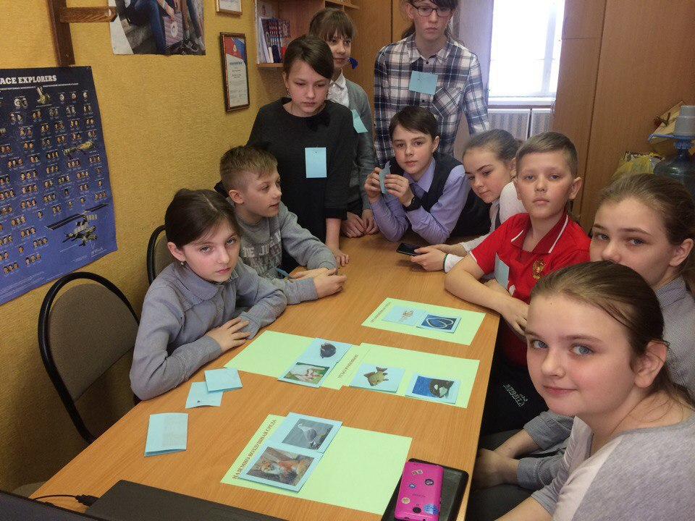
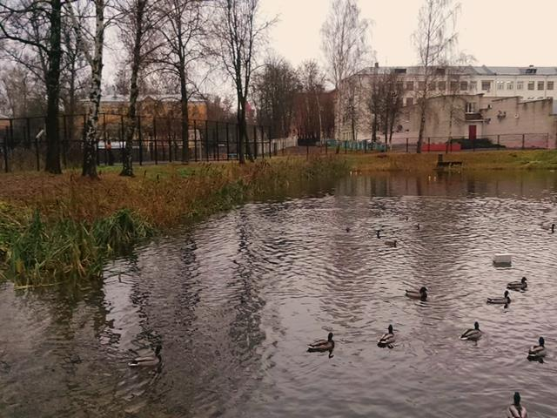
Квест №1
«Экология: первые шаги»
«Среды жизни»
«Взаимоотношения живых организмов»
«Царства живой природы»
«Загрязнения окружающей среды»
Квест №2
«Дом для братьев наших меньших»
«Водная»
«Почвенная»
«Наземно-воздушная»
«Организменная»

Slide 7
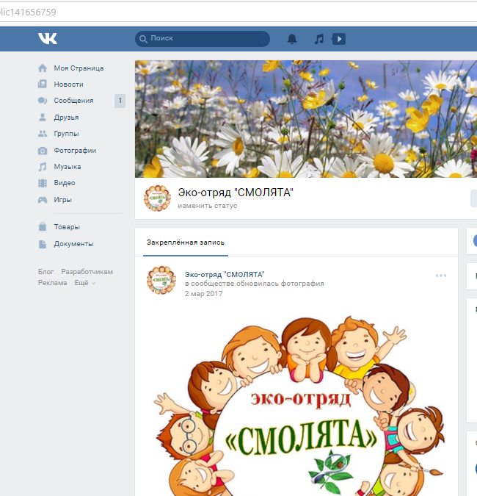
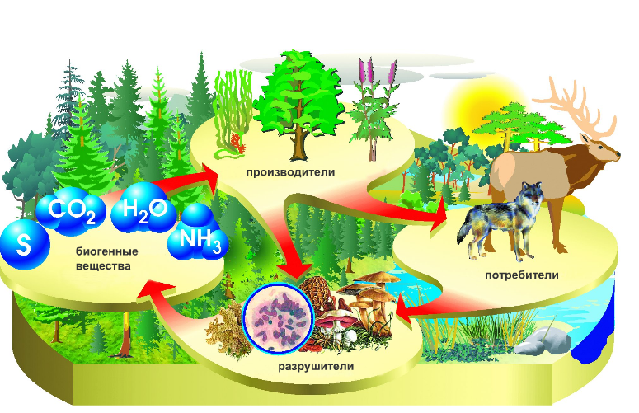
Квест №3
«Обитатели Земли»
«Животные»
«Растения»
«Бактерии»
«Грибы»
Квест №4
«Знатоки животного мира»
«В мире животных»
«Сопротивление»
«Экосистемы»
«Мастера смекалки»
«Биотическая»
«Загадки от зверей»

Slide 8

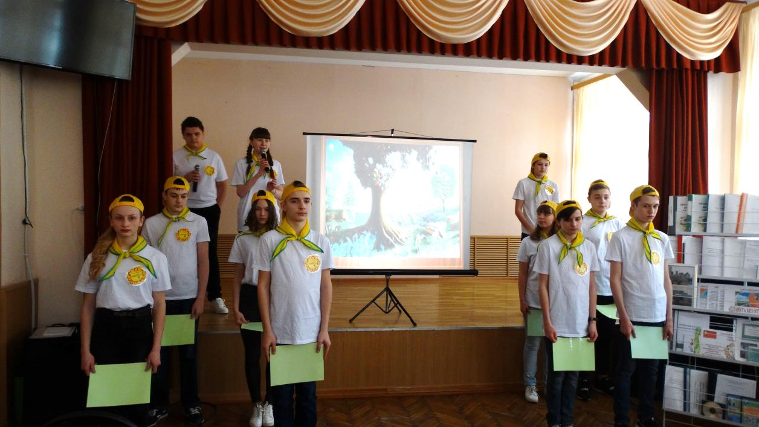
Квест №5
«Планета в опасности»
«Изучение свойств и степени загрязнения воды
Организационно-деятельностная игра
«Мир, который нужен мне»
Разработка и защита мини-проектов по организации
эко-города или эко-микрорайона

Slide 9
По итогам реализации проекта ожидается у всех его участников :
сформированные базовые биологические знания, необходимые для понимания сущности экологической науки;
усвоенное и закрепленное понятие «экология»;
наличие навыков работы в команде и т.д.
Таким образом, проводя подобные мероприятия в свободной, игровой форме можно сформировать и закрепить представления об элементарных экологических понятиях, повысить уровень экологической грамотности, добиться развития экологического мышления, нацелить подрастающее поколение на формирование экологического образа жизни.
ОЖИДАЕМЫЕ РЕЗУЛЬТАТЫ.
СОЦИАЛЬНЫЙ ЭФФЕКТ

Slide 10

Благодарим за внимание

